Slide 1
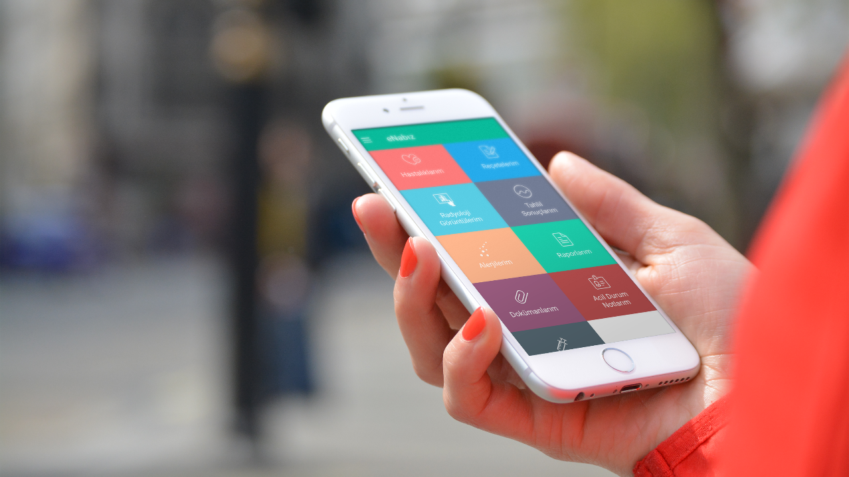

Kişisel Sağlık
Sistemi

Slide 2
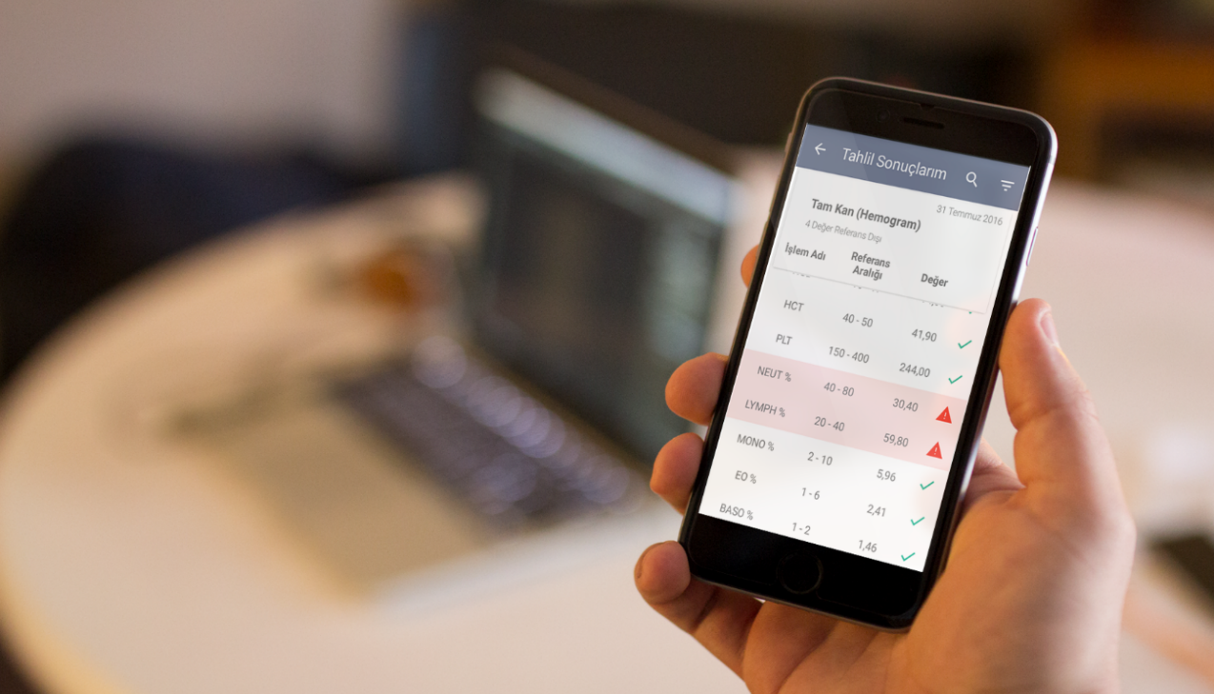

e-Nabız Kişisel Sağlık Sistemi, vatandaşların tüm sağlık
kayıtlarını tek bir platformda toplayan, zaman ve mekândan bağımsız
olarak kolay, hızlı ve güvenilir şekilde erişimine ve kontrolüne sunan
kişisel sağlık kaydı sistemidir.

Slide 3
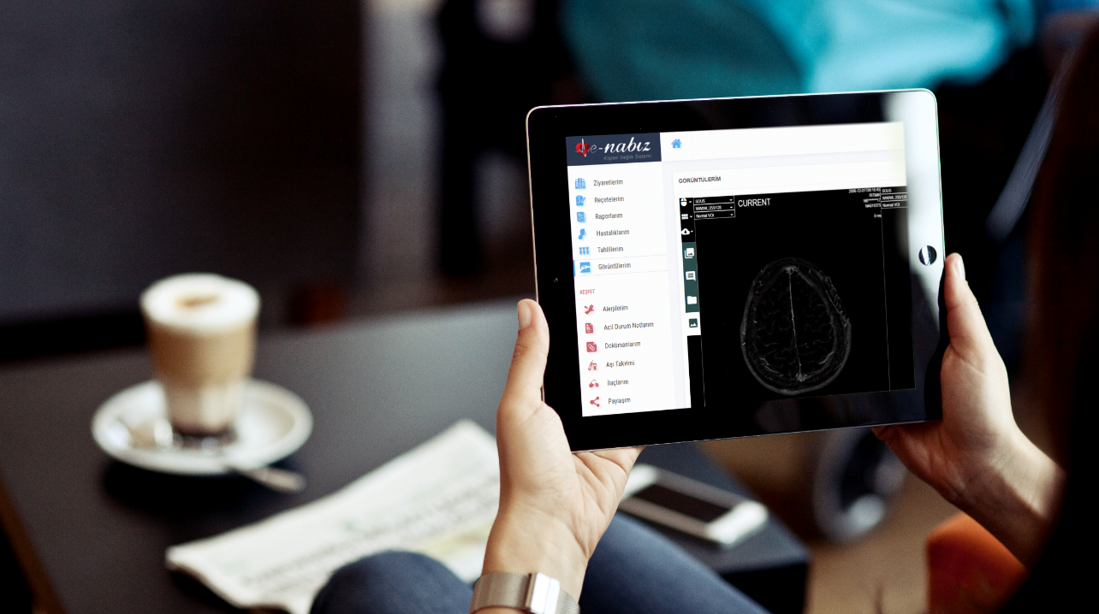
e-Nabız ile tüm vatandaşlar,
Hastane Ziyaretleri, Reçeteler, Raporlar, Hastalık Geçmişi, Tahliller,
Radyolojik Görüntüler, Acil Durum Notları gibi muayene ve tedavilerine
ait her tür detaylı bilgiyi içeren sağlık geçmişlerine…

Slide 4
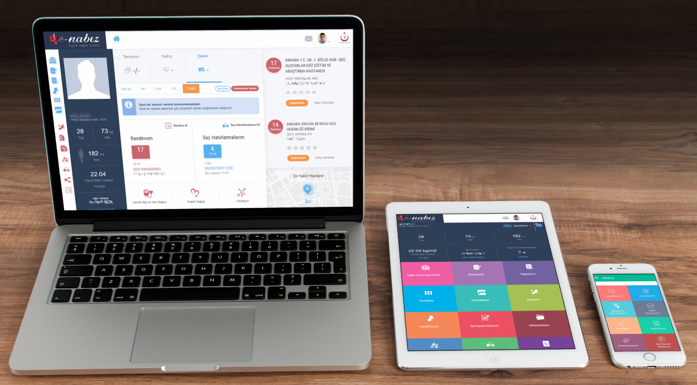
…cep telefonlarından,
tabletlerinden ya da bilgisayarlarından 7/24 erişebilmekte…

Slide 5
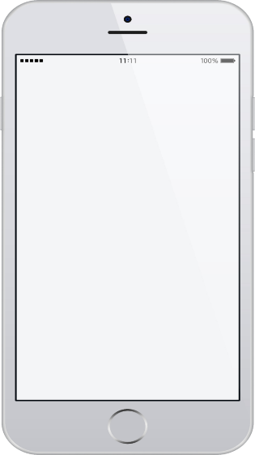
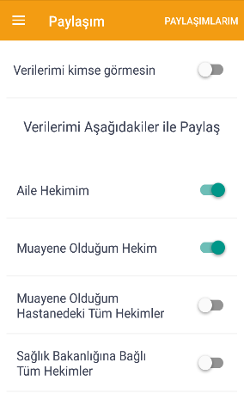


Paylaşım Onayı
…dilerse belirlediği kurallar çerçevesinde tümünü ya da bir kısmını istediği süre
kadar hekimleri ya da yakınlarıyla paylaşabilmektedir.

Slide 6

Hastalarınızın diğer sağlık tesislerindeki geçmiş sağlık kayıtlarına erişmeniz e-Nabız ile mümkün!

Slide 7
Peki nasıl?

Slide 8

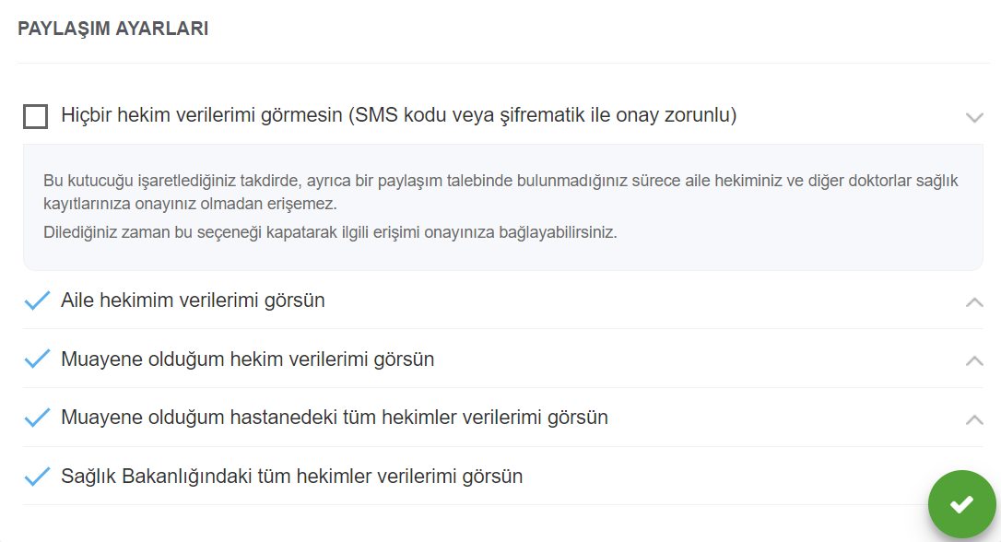



Kullandığınız HBYS ekranındaki
e-Nabız butonuna tıklayın.

Slide 9
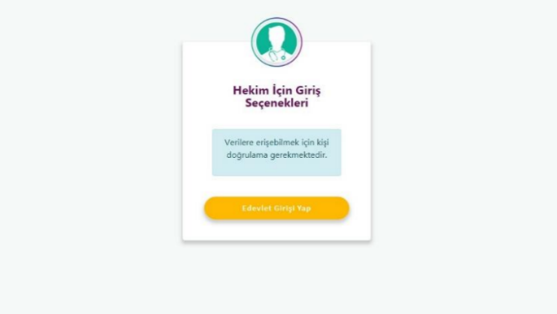
‘’Kişi Doğrulama’’
’’Hekim İçin Giriş Seçenekleri’’ butonuna tıklayarak işleme devam edin.

Slide 10
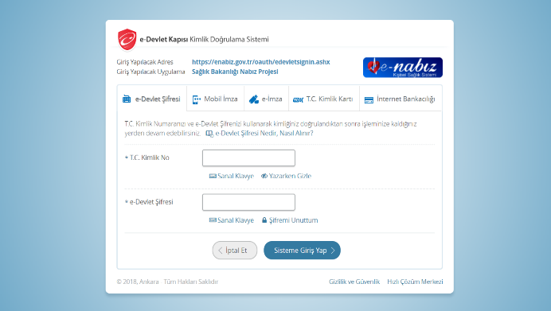
‘’Kişi Doğrulama’’
‘’e-Devlet ile giriş ekranından’’ sonra hastanızın sağlık verilerine ulaşabilirsiniz.

Slide 11
Paylaşım Onayı
Vatandaşın kendi e-Nabız profilindeki PAYLAŞIM menüsünden
Verilerimi kimse görmesin kısmını işaretlemişse;
Hastanın verilerine ulaşabilmek için
SMS onayı işlemi gerekir.

Slide 12

Paylaşım Onayı
Hiçbir Hekim Verilerimi Görmesin
Kişi e-Nabız sisteminde bu seçeneği işaretlediyse Sağlık Bakanlığında bulunan hiçbir hekim SMS doğrulaması yapmadan hastanın sağlık verilerine erişim yetkisine sahip değildir.

Slide 13
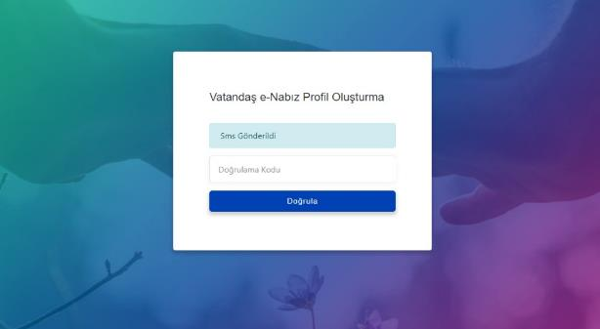
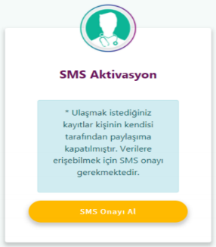

Şifrematik
Hasta muayene sırasında sağlık tesisindeki hekim veya aile hekimi ile sağlık bilgilerini paylaşmak istiyor ise; hekim ekranda yer alan
"SMS ile onay al"
butonuna basmalıdır.

Slide 14


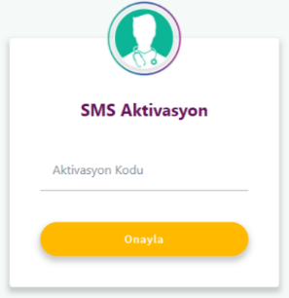
Şifrematik
Hasta telefonuna gelen SMS kodunu hekim ile paylaşmalıdır ve hekim ekran üzerinden hastaya SMS ile gelen doğrulama kodunu ekrana girerek e-Nabız üzerindeki ilgili alanlardan hastanın sağlık verilerini görüntüleyebilmektedir.

Slide 15
Paylaşım Onayı
Aile Hekimim Verilerimi Görsün
Kişi e-Nabız sisteminde bu seçeneği işaretlediyse hastanın aile hekimliği birimine atanmış (asaleten,
vekâleten, geçici) aile hekimleri ilgili hastanın sağlık verilerine erişme yetkisine sahiptir.

Slide 16
Paylaşım Onayı
Muayene Olduğum Hekim Verilerimi Görsün
Kişi e-Nabız sisteminde bu seçeneği işaretlediyse sadece hastanın son 24 saat içerisinde muayene olduğu
hekim sağlık verilerine erişme yetkisine sahiptir.

Slide 17
Paylaşım Onayı
Muayene Olduğum Hastanedeki Tüm Hekimler Verilerimi Görsün
Kişi e-Nabız sisteminde bu seçeneği işaretlediyse hastanın son 24 saat içerisinde muayene olduğu sağlık
tesisindeki tüm hekimler hastanın sağlık verilerine erişme yetkisine sahiptir.

Slide 18
Paylaşım Onayı
Sağlık Bakanlığındaki Tüm Hekimler Verilerimi Görsün
Kişi e-Nabız sisteminde bu seçeneği işaretlediyse Sağlık Bakanlığında bulunan tüm hekimler hastanın sağlık verilerine erişim yetkisine sahiptir.

Slide 19
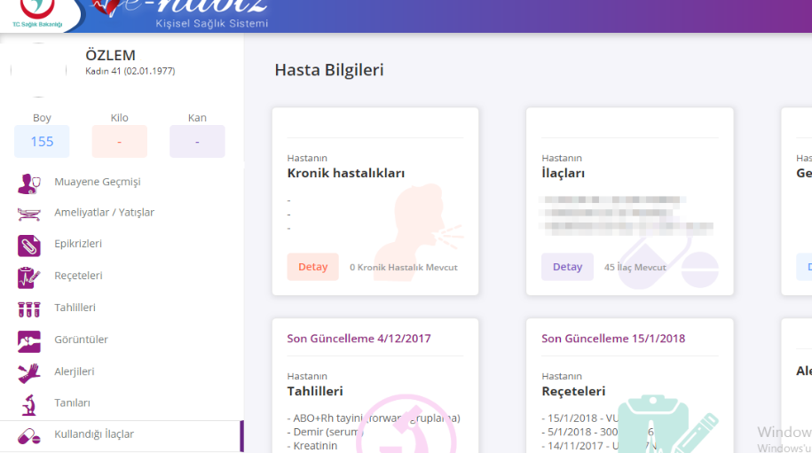

Slide 20
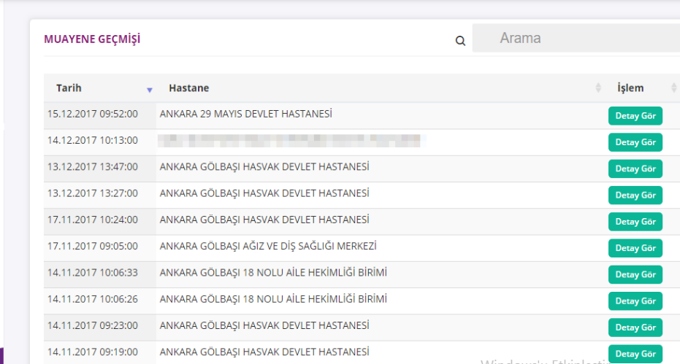

Slide 21
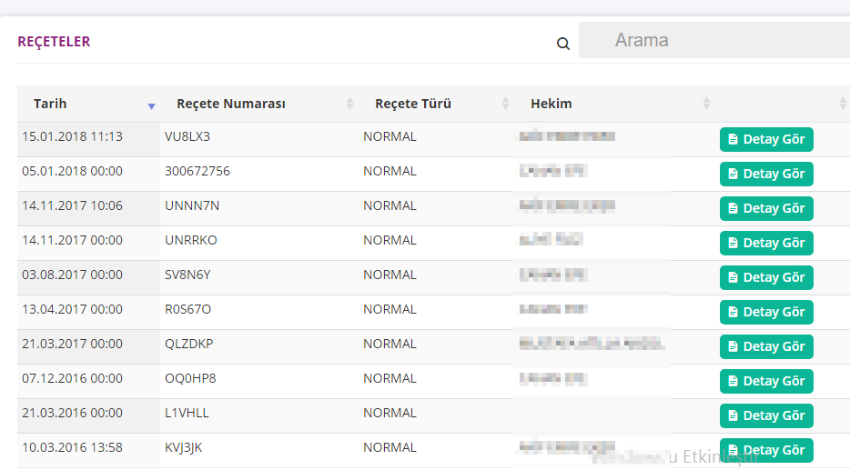

Slide 22
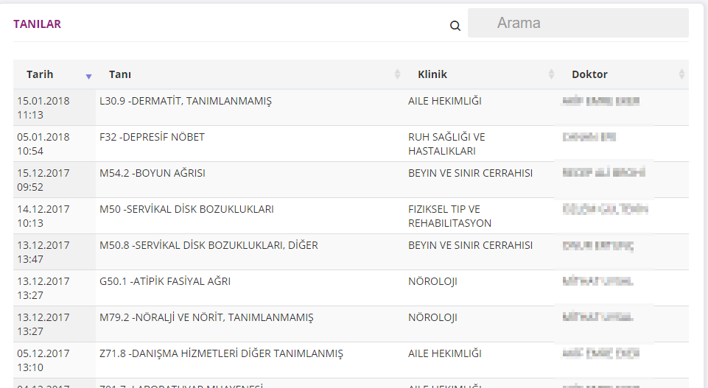

Slide 23
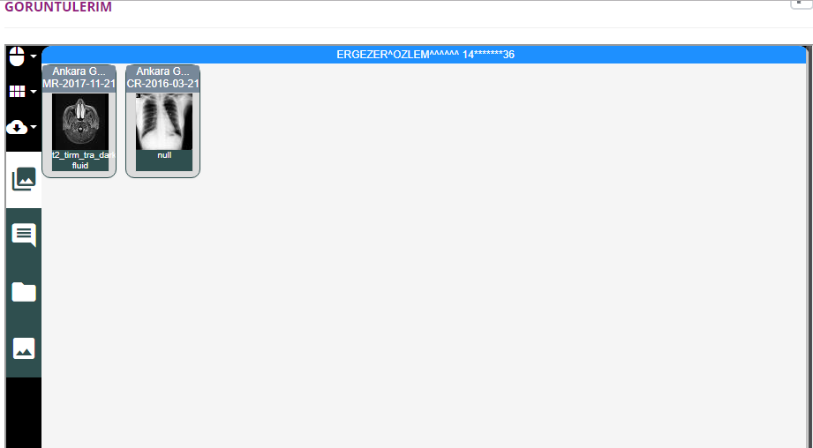

Slide 24
Doktorlar neden e-Nabız kullanmalı?
?
?
?
?
?

Slide 25

e-Nabız’da bireylerin hayat boyu sağlık kayıtlarını tutabilmesi sayesinde teşhis ve tedavi süreleri hem kalite hem de hız bazında artış gösteriyor ayrıca hasta-hekim arasında güçlü bir iletişim ağı sağlanıyor.

Slide 26

e-Nabız ile; hastanın izni doğrultusunda verilerini paylaşması, doktorların çok daha kolay ve etkili bir şekilde kontrol ve konsültasyon yapmasına olanak sağlıyor.

Slide 27


e-Nabız sistemiyle mükerrer çekimlerin önlenmesiyle hastaların; tıbbi görüntülerinin çekimini, tahlil ve tetkik sonuçlarının raporlanmasını ve raporun başvurduğu hekime gönderilmesini beklemeyerek
ZAMAN VE KAYNAK TASARRUFU sağlanıyor.

Slide 28
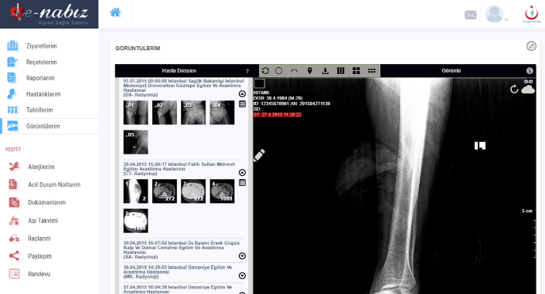
Neden e-Nabız
e-Nabız’da doktorlar, hastanın radyolojik görüntülerine tekrar bir çekime gerek olmadan ulaşabilir.

Slide 29
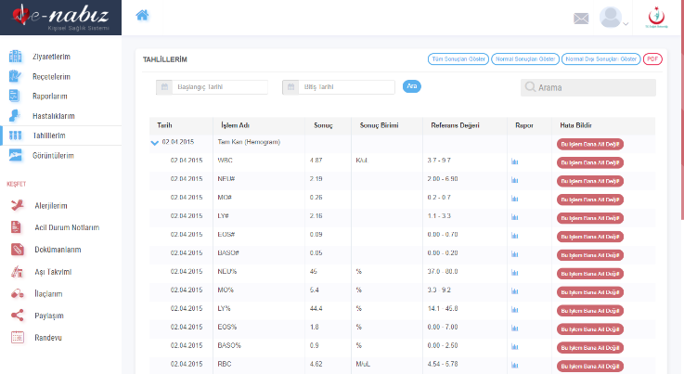
Neden e-Nabız
TAHLİL SONUÇLARINI görüp inceleyebilir.

Slide 30
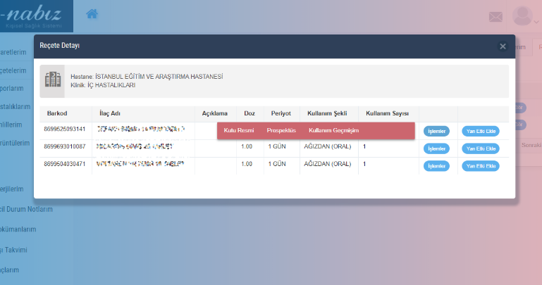
Neden e-Nabız
Hastaya ait geçmiş REÇETE bilgilerine erişebilir.

Slide 31
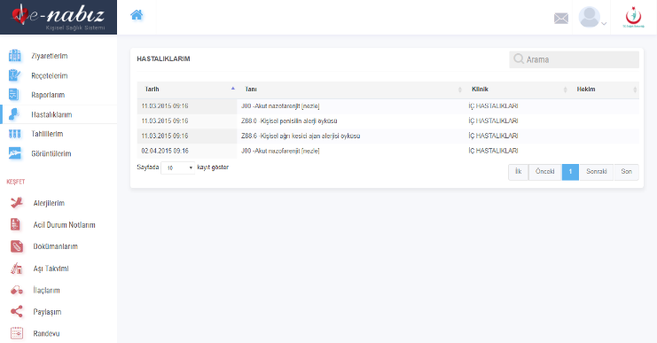
Neden e-Nabız
Geçmişte hastaya konulan TANILARA erişebilir.

Slide 32
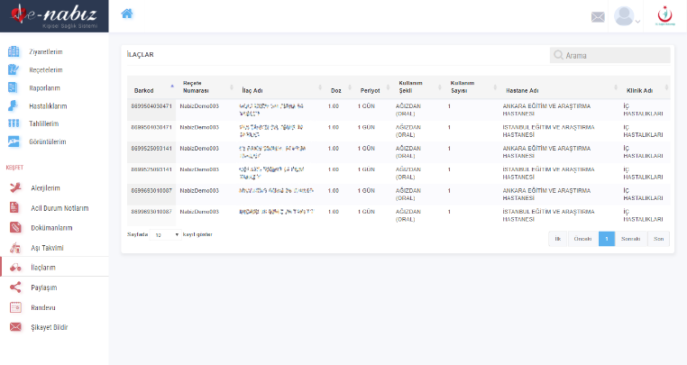
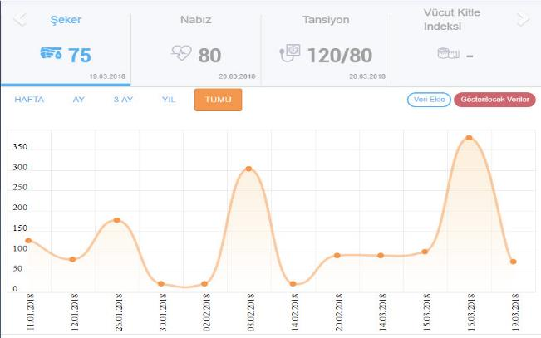
Neden e-Nabız
Geçmiş «tansiyon, şeker, nabız» gibi anlık sağlık verilerine ulaşabilir.

Slide 33
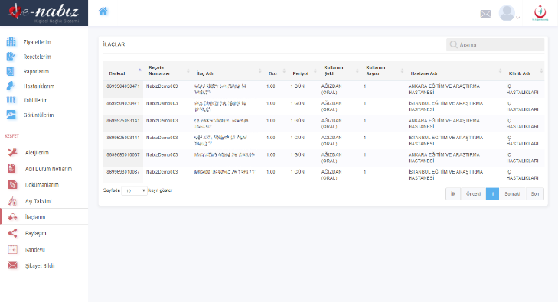
Neden e-Nabız
Hasta adına yazılan İLAÇLARI görebilir.

Slide 34
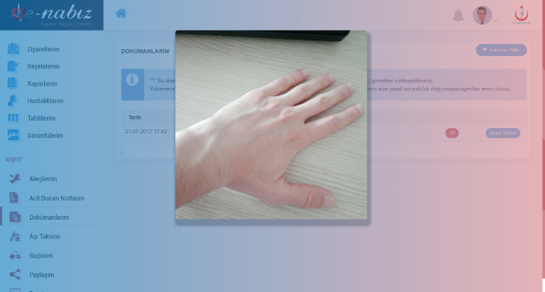
Neden e-Nabız
Hastanın
DOKÜMANLARIM bölümüne eklediği (anlık çıkan yara, döküntü vb.) görselleri görebilir.

Slide 35

Almış olduğunuz eğitimi
kendi hastanenize gittiğinizde hastane sağlık personeline uygulamanız gerekmekte olup
eğitim sırasında çekilen
fotoğraf veya video ile katılımcı listesinin
aşağıdaki adrese gönderilmesi gerekmektedir.
enabizegitim@saglik.gov.tr

Slide 36




